Slide 1
拼图游戏

Slide 2
本章知识点
自动创建多个不同角色
使用随机函数
处理鼠标点击事件
模块化编程方法
播放声音文件
在窗口显示文字

Slide 3
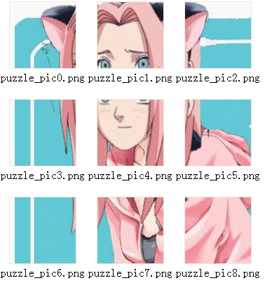
1.添加图片块
1.1 准备图片资源
拼图游戏是将一系列小的图片块拼成一幅完整的大图像，首先得为游戏准一些小图片，要保证每一张小图片都是完整图像的某个组成部分。

Slide 4
1.2 创建游戏场景
游戏使用9个图片块来完成拼图，最终图像的尺寸应该是3×3个图片块大小，每个图片
块的宽度和高度都是96个像素：
SIZE = 96
WIDTH = SIZE * 3
HEIGHT = SIZE * 3
接着将场景显示出来，这需要在draw()函数中进行处理：
def draw():
screen.fill((255, 255, 255))

Slide 5
1.3 用列表管理图片块
定义一个列表，将创建的图片块角色加入其中：
pics = []
pic = Actor("puzzle_pic0")
pics.append(pic)
编写代码来自动创建所有图片块角色：
for i in range(8):
pic = Actor("puzzle_pic" + str(i))
pic.index = i # 图片块索引值
pics.append(pic)

Slide 6
2.打乱图片块
在拼图游戏中，玩家需要将分散的图片块拼合成完整的图像。所
有图片块都是按固定次序保存在列表中的，只要设法随机打乱图
片块在列表中的次序，然后再将它们显示出来，则可以达到分散
显示的效果。这需要借助Python提供的随机函数。

Slide 7
2.1 使用随机函数
首先得导入random库，要在程序的最前面加上这一行代码：
import random
接着在之前编写的程序后面加入如下语句：
random.shuffle(pics)
该语句表示调用random库的shuffle()函数，参数为列表pics。执行这句之后，
pics中各个图片块的次序便被随机打乱了。

Slide 8
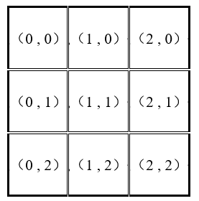
2.2 将图片块显示出来
为了让图片能够显示在正确的位置，需要为
每个图片块设置坐标。
程序窗口可以划分为9个方格，一个方格中显
示一个图片块。每个方格的位置可以用一对
数值（i, j）来表示,其中i代表方格所在列的编
号，而j表示方格所在行的编号。
每个图片块的坐标可以通过其所在的方格编
号来确定，只需要将图片块的大小乘上相应
的列号或行号即可。

Slide 9
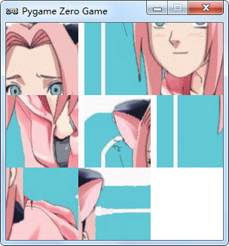
2.2 将图片块显示出来
编写如下代码为所有图片块设置坐标：
for i in range(8):
pics[i].left = i % 3 * SIZE
pics[i].top = i // 3 * SIZE
修改draw()函数，依次调用每个图片块的
draw()方法进行显示：
def draw():
screen.fill((255, 255, 255))
for pic in pics:
pic.draw()

Slide 10
3.移动图片块
根据拼图游戏规则，玩家能够移动各个图片块的位置，使得所有
图片块拼合成一幅完整的图像。那么如何让玩家来操作图片块呢？
我们可以使用鼠标来控制游戏操作，比如当玩家用鼠标点击某个
图片块时，能够移动它的位置，并将其重新显示在窗口中。

Slide 11
3.1 处理鼠标点击事件
Pgzero提供一个on_mouse_down()函数来处理鼠标点击事件。
on_mouse_down()函数提供两个参数pos和button，前者表示鼠标点击处的坐标值，后者
表示鼠标的按键值。
pos是一个元组类型的变量：pos[0]表示鼠标点击处的水平坐标；pos[1]表示鼠标点击处
的垂直坐标。
编写下面的代码测试一下：
def on_mouse_down(pos):
print("x=" + str(pos[0]))
print("y=" + str(pos[1]))

Slide 12
3.2选取图片块
通过pos的值求得鼠标点击的图片块位于哪个方格，进而确定所要选取的图片块是哪一块。
将on_mouse_down()函数修改为如下代码：
def on_mouse_down(pos):
grid_x = pos[0] // SIZE
grid_y = pos[1] // SIZE
变量grid_x和grid_y表示图片块方格的水平索引值（列号）和垂直索引值（行号）。
遍历列表pics，看哪个图片块所在方格的水平和垂直索引值与grid_x和grid_y相同：
for pic in pics:
if pic.x // SIZE == grid_x and pic.y // SIZE == grid_y:
thispic = pic

Slide 13
3.3 判断图片块能否移动
若要向上移动图片块，首先要保证该图片块所在的方格不能位于最上面一
行，即grid_y的值要大于零。其次要看它上方紧邻的方格中是否存在图片
块，若不存在则可以移动，否则不能移动。
其他三个方向的检查过程也是类似的。

Slide 14
3.4 采用模块化编程方法
定义一个函数get_pic()，用来获取某个方格中的图片块。同时为其设置两个参数，分别
表示方格的水平和垂直索引值：
def get_pic(grid_x, grid_y):
for pic in pics:
if pic.x // SIZE == grid_x and pic.y // SIZE == grid_y:
return pic
return None
get_pic()函数会循环遍历pics列表，并返回满足条件的图片块。若所有图片块都不满足条
件，则返回一个空白块（用None表示）。

Slide 15
3.5 改变图片块的位置
移动图片块的操作是将图片块的位置移动一个方格的距离（即SIZE常量的值）。比如
在向上的检查中，若发现上方是空白块，便将当前图片块的纵坐标值减去SIZE即可。
对on_mouse_down()函数进行如下修改：
def on_mouse_down(pos):
grid_x = pos[0] // SIZE
grid_y = pos[1] // SIZE
thispic = get_pic(grid_x, grid_y)
if thispic != None:
if grid_y > 0 and get_pic(grid_x, grid_y - 1) == None:
thispic.y -= SIZE
对于其他方向的操作也可以编写类似的代码。

Slide 16
3.6 减少程序的缩进层级
代码的缩进层级比较多（最多处缩进了三级），会对代码的可读性造成一定影响。
可以采用另一种写法来减少缩进的层级，即在条件语句中使用return关键字：
if thispic == None:
return
将之前的代码进行该写，并加入图片块朝其他方向移动的检查语句。修改后的
on_mouse_down()函数参见书上第34页代码。

Slide 17
4.实现游戏结束
游戏要对玩家的操作及时做出反馈，明确告诉玩家是否达成目标。
对于拼图游戏来说，当玩家将图片块拼合成完整图像后，游戏要
停止运行，并以文字或声音的形式告诉玩家完成了游戏。那么怎
样知道玩家是否将拼图拼好了呢？

Slide 18
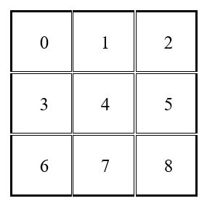
4.1 检查拼图是否完成
通过移动图片块让所有图片块按照0至8的编号顺序，
从左上至右下依次摆放在程序窗口各方格中。
按照图中的编号顺序获取每个方格中的图片块，看看
它的index属性值是否与图中的编号相一致。
在update()函数中编写如下代码：
def update():
for i in range(8):
pic = get_pic(i % 3, i // 3)
if(pic == None or pic.index != i):
return

Slide 19
4.2 显示最后一块图片
定义一个图片块角色，并为其指定位置：
lastpic =Actor("puzzle_pic8")
lastpic.left = 2 * SIZE
lastpic.top = 2 * SIZE
定义一个布尔变量用来标识游戏是否结束，True表示结束，False表示没有结束。
在程序的前面加上这一行代码：
finished = False
在draw()函数中加入以下代码：
if finished:
lastpic.draw()

Slide 20
4.2 显示最后一块图片
对update()函数进行修改：
def update():
global finished
if finished:
return
for i in range(8):
pic = get_pic(i % 3, i // 3)
if(pic == None or pic.index != i):
return
finished = True

Slide 21
4.3 播放声音效果
Pgzero为游戏音乐和游戏音效分别提供了便捷的播放手段，在拼图游戏中
只需要播放一小段游戏结束的音效就足够了。
准备好需要播放的音效文件，并将音效文件放入 “sounds”文件夹中。
在update()函数的最后编写如下一行代码：
sounds.win.play()

Slide 22
4.4 显示文字信息
Pgzero提供了简便的方式在程序窗口中绘制文字，可借助screen.draw.text()方法实现。
在draw()函数中编写如下代码：
if finished == True:
lastpic.draw()
screen.draw.text("Finished!", center=(WIDTH // 2, HEIGHT // 2),
fontsize=50, color="red")
在screen.draw.text()方法中，最先传入的参数是要显示的字符串，其余参数center表示文
字中心点的坐标位置；fontsize表示文字的大小；color表示文字的颜色。

Slide 23
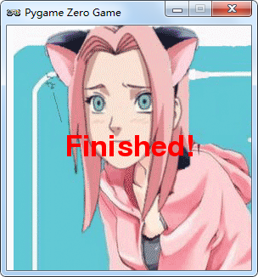
4.4 显示文字信息
拼图完成后会看到游戏结束画面。

Slide 24
回顾与总结
在本章中，我们学习了如何编写一个拼图游戏。我们首先讨论了如何自动地从多个图片文件来创建图片块角色，并通过列表统一管理。然后学习了如何使用随机函数打乱列表中的图片块次序，并为各个图片块设置坐标。接下来着重介绍了如何对鼠标点击事件进行处理，使得玩家可以操作鼠标来移动图片块。我们还详细讨论了移动图片块的具体条件及操作步骤。最后我们对游戏结束的判定方法进行了细致的描述，同时简要介绍了如何播放游戏音效，以及如何在游戏中显示文字信息。

